Slide 1
Momentum Contrast for Unsupervised Visual Representation Learning

Slide 2
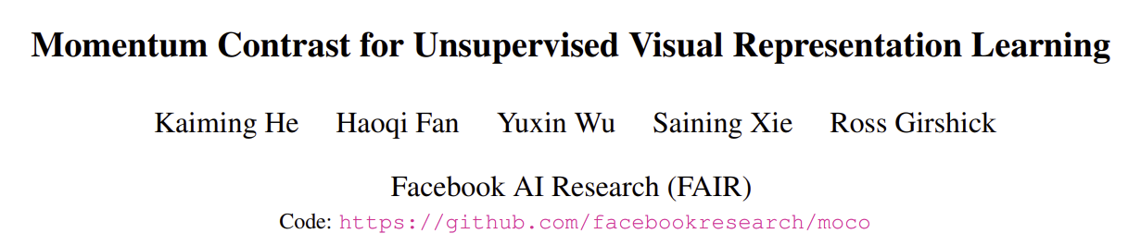
2019.11/CVPR

Slide 3
Overview
MoCo
0. Background
1. Summary
2. Method
3. Experiment

Slide 4
0. Background
0. Background
1. Summary
2. Method
3. Experiment
MoCo
NLP보다 비지도 학습 성능이 떨어지는 CV분야, 이를 Contrastive learning으로 해결하려는 시도가 행해지고 있다.
그러나 최근의 방식들에는 한계가 있고, 발전시킬 여지가 있다.

Slide 5
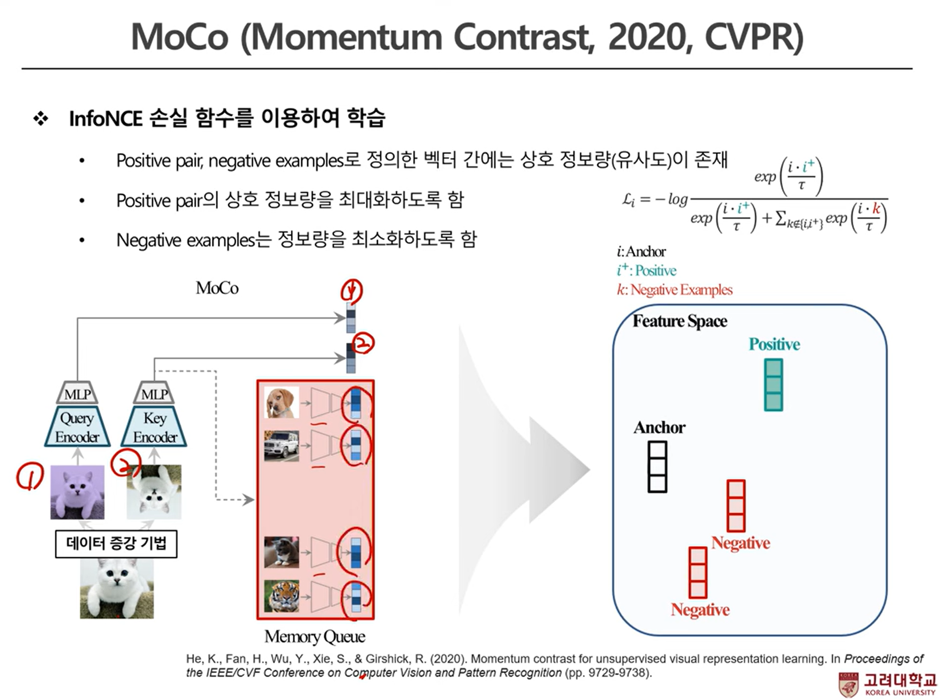
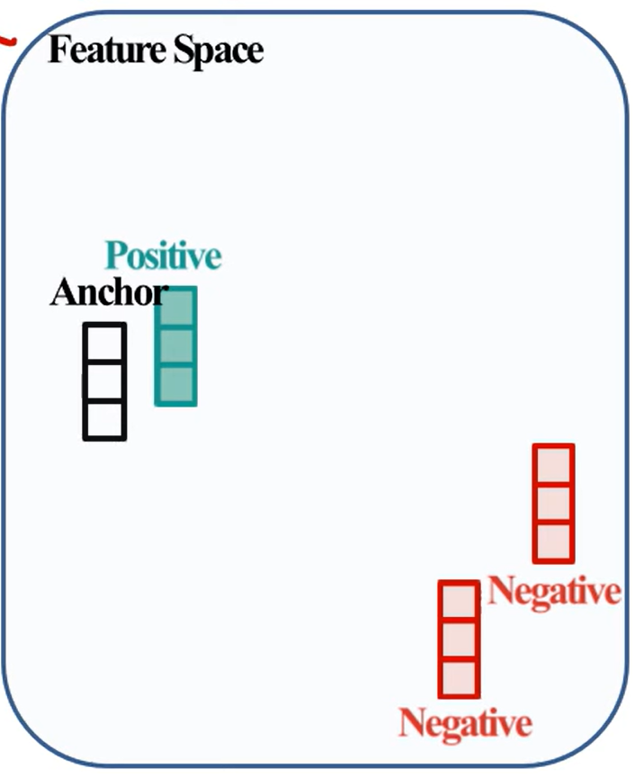
1. Summary
0. Background
1. Summary
2. Method
3. Experiment
MoCo

Slide 6

2. Method
0. Background
1. Summary
2. Method
3. Experiment
MoCo
1. InfoNCE
Contrastive loss function
여기서 ki는 random sampling되던 NPID와 다르게 Dataset Queue를 이용해 구해짐
q = anchor, k+ = positive pair

Slide 7
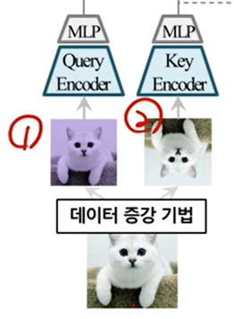

2. Method
0. Background
1. Summary
2. Method
3. Experiment
MoCo
2. Momentum update
Query encoder는 infoNCE 손실함수로 학습, Key encoder는 Query encoder를 활용해 업데이트한다. 최종적으로 downstream task에선 Query encoder 사용
M = 0.999일 때 제일 성능이 좋음

Slide 8
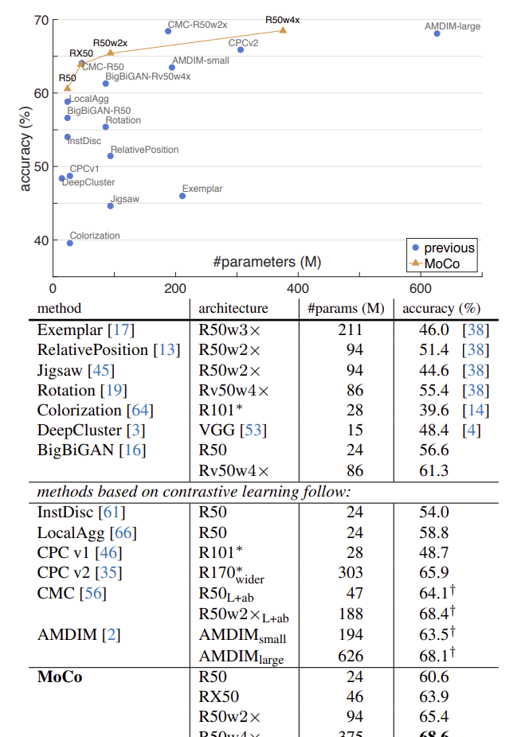
3. Experiment
0. Introduction
1. Summary
2. Method
3. Experiment
MoCo

